Slide 1
Новый курс президента Ф. Д. Рузвельта в США
История 11 класс

Slide 2
"Новый курс" – название экономической политики, проводимой администрацией президента США Франклина Делано Рузвельта с 1933 года с целью выхода из масштабного экономического кризиса (Великая депрессия), охватившего США в 1929‑1933 годы
Кризис 30-х годов. В XX в. в деятельности американского государства появились новые направления. Усилилось государственное вмешательство в экономику. Необходимость в этом была окончательно осознана в 30-е годы, когда страну поразил исключительной силы экономический кризис, охвативший к тому време­ни все основные капиталистические страны.
В США промышленное производство снизилось до 56%, национальный доход сократился на 48%, обанкротилось 40% банков, что лишило миллионы рядовых американцев их сбережений.
Около 17 млн. человек потеряли работу. Находившееся в этот период у власти правительство президента Г. Гувера в надежде на постепенный стихийный выход из кризиса фактически ничего существенного не предпринимало.

Slide 3
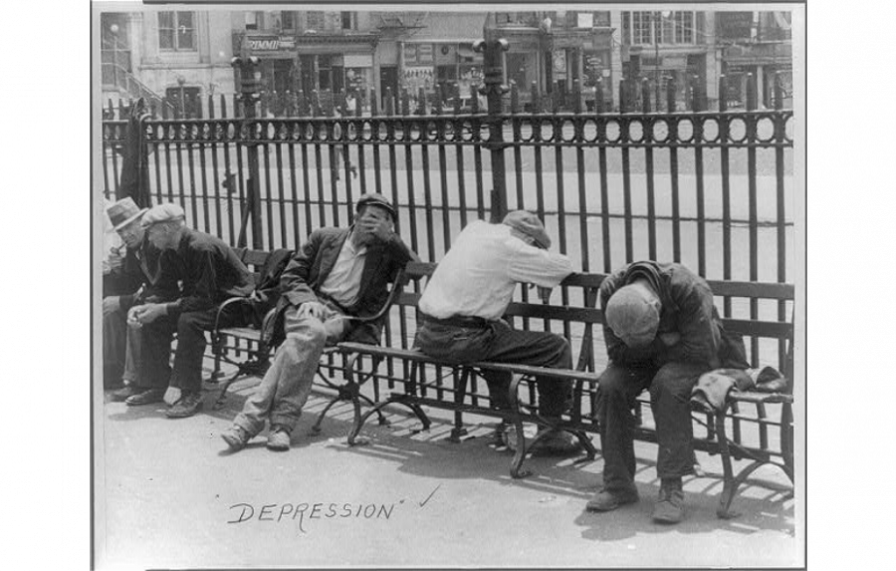
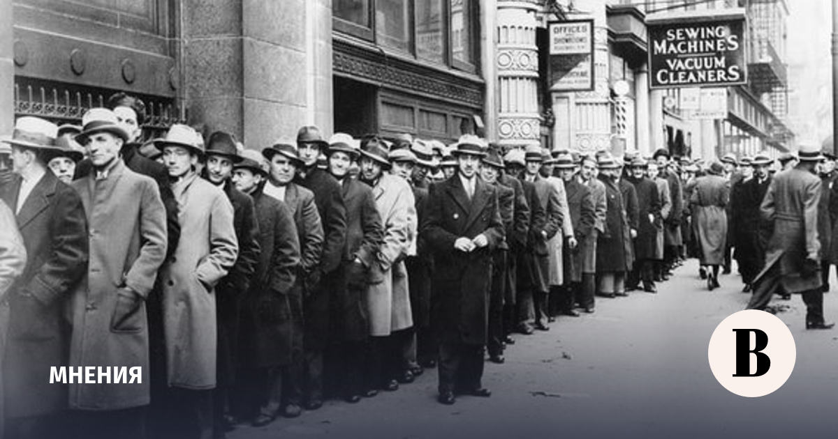
Первые шаги в финансовой сфере
В таких условиях на очередных президентских выборах 1932 г. победил Франклин Делано Рузвельт — кандидат от демократической партии. Новый президент выступил с развернутой программой по выходу из кризиса, получившей известность как «Новый курс». Реализация программы началась почти одновременно во всех важнейших областях экономических и социальных отношений.
Спешно был принят ряд законов, призванных стабилизировать банковскую и в целом всю финансовую систему.
Запрещен вывоз золота за границу. Золотой запас страны сосредоточивался в банках Федеральной резервной системы (ФРС). Доллар лишался золотого обеспечения, что неизбежно вело к увеличению денежной массы на рынке, но усиливало влияние правительства на ее циркуляцию.

Slide 4
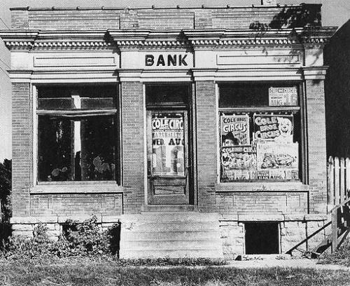
Стабилизация банковской сферы
Одновременно контроль за финансовой системой в целом был возложен на ФРС и созданную к этому времени Федеральную комиссию по ценным бумагам и биржам. Была проведена ревизия почти всех банков страны, во многом инициировавшая закрытие около 3 тыс. мелких банков. Одновременно крупнейшие банки получили из казны несколько миллиардов долларов в виде кредитов и субсидий. В таком качестве банковская система несколько стабилизировалась.
На основе Закона о банковской деятельности 1933 г. были созданы в 1934 г. Федеральная корпорация страхования вкладов (ФКСВ), а затем Федеральная корпорация страхования ссуд и сбережений (ФКСС), призванные восстановить доверие к банкам, защитить банковские вклады населения.
Закон 1933 г. предусмотрел страхование вкладов для всех банков — для федеральных банков это страхование стало обязательным, для банков штатов — добровольным.

Slide 5
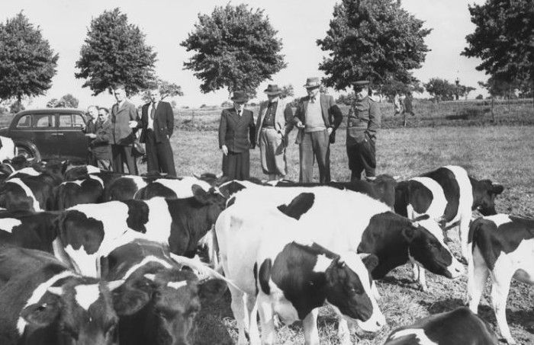
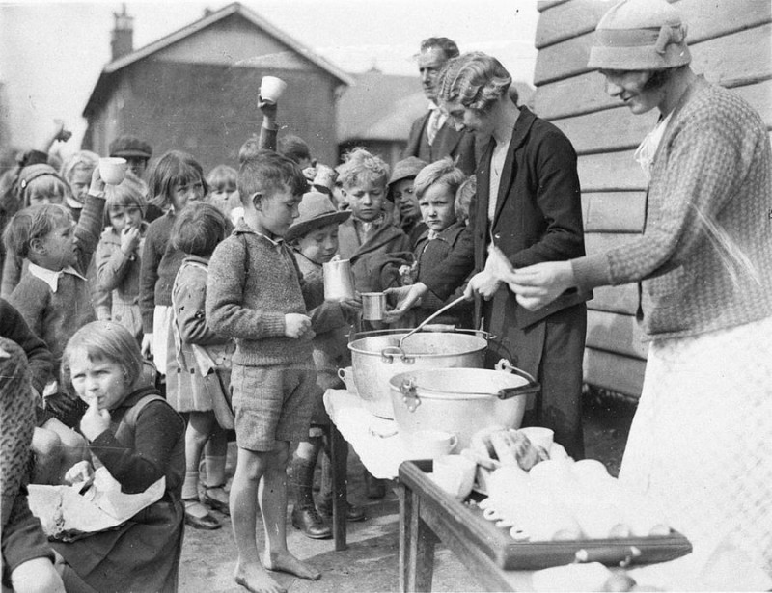
Меры поддержки фермеров
Для сельского хозяйства учреждалась Администрация регулирования сельского хозяйства, которая на основании Закона об улучшении положения в сельском хозяйстве от 12 мая 1933 г. наделялась правом регулирования цен на продукцию сельского хозяйства и доведения их до уровня 1909—1914 гг.
Это осуществлялось главным образом путем оплачиваемого сокращения посевных площадей и поголовья скота (уменьшение товарной массы должно было поднять цены до уровня, обеспечивающего рентабельность средних и даже мелких ферм, чтобы предотвратить их разорение).

Slide 6
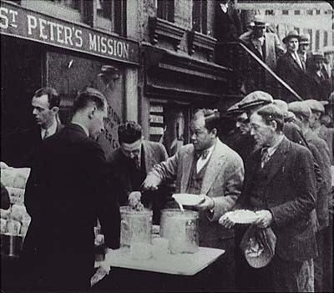
Регулирование в промышленности
Оздоровление промышленности возлагалось на специально создаваемое учреждение — Национальную администрацию восстановления промышленности.
В соответствии с законом о восстановлении национальной экономики от 16 июля 1933 г. вся промышленность была разделена на 17 групп, деятельность каждой из которых регулировалась составленными в срочном порядке нормативными актами — так называемыми кодексами честной конкуренции, определявшими квоты выпускаемой продукции, распределение рынков сбыта, цены, условия кредита, продолжительность рабочего времени, уровень зарплаты и т.д.

Slide 7
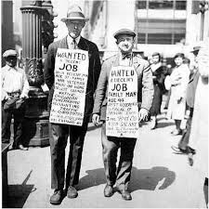
Регулирование трудовых отношений
Законом Норриса — Лагардия (1932 г.) запрещалось предпринимателю заставлять рабочих подписывать контракты, обязывающие их не вступать в профсоюз..
Значительным шагом второго этапа реформ стало принятие 5 июля 1935 года Национального акта о трудовых отношениях, так называемого закона Вагнера. Впервые в общефедеральном масштабе легализовалась деятельность профсоюзов. При этом запрещалось уголовное преследование трудящихся за создание профсоюзов и участие в легальных забастовках; предприниматели обязывались заключать с профсоюзами коллективные договоры и не принимать на работу лиц, не состоящих в профсоюзах, подписавших коллективный договор (вводился так называемый принцип закрытого цеха); признавалось право на забастовки, если нарушались предписания закона.
Следующим этапом развития социальных прав было принятие в июне 1938 года закона о справедливых условиях труда (ФСЛА), предусматривавшего обязательный минимум оплаты труда 25 центов в час, введение полуторного тарифа при превышении продолжительности рабочей недели (44 часа, с 1940 года – 40 часов), ограничивался детский труд.

Slide 8
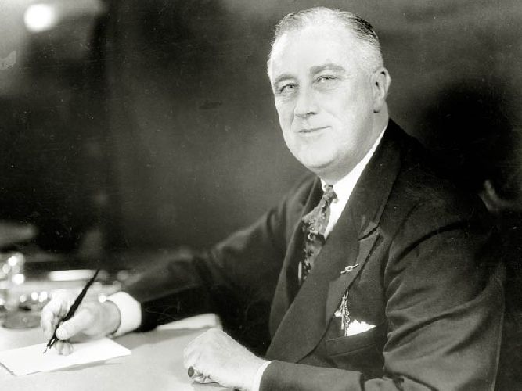
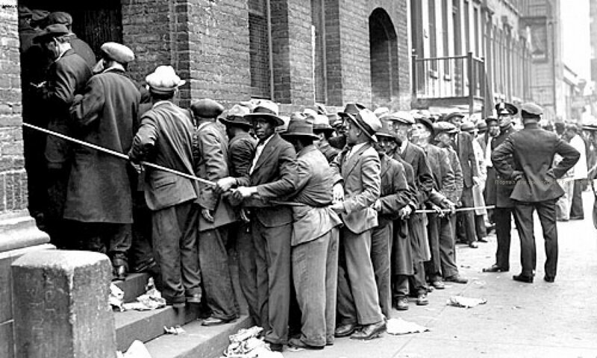
Социальная сфера
Для борьбы с безработицей, а также с целью улучшения материального положения населения были предприняты следующие меры: прямая помощь безработным, введение системы страхования по безработице и организация общественных работ.
Так, 12 мая 1933 года на оказание помощи безработным было выделено около 0,5 млрд долларов, всего было израсходовано свыше 4 млрд долларов. Большинство безработных получению пособий предпочитало общественные работы. На основании рекомендаций НИРА была создана Администрация общественных работ (PWA), занимавшаяся в основном крупными строительными проектами, доказывая тем самым, что "деньги не шли на ветер". Общий объем работ, выполненных по ее проектам составил около 3,3 млрд. долл.

Slide 9
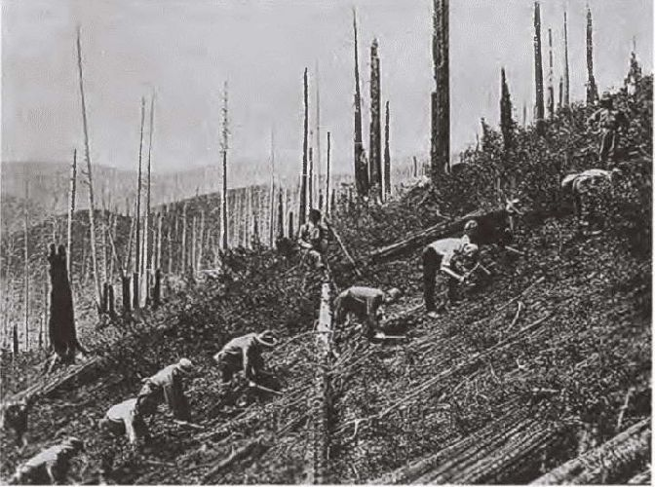
лагеря труда для молодёжи
Для безработной молодежи весной 1933 года правительство организовало лагеря, в которых молодые люди работали и жили в течение шести месяцев, имея полное обеспечение. Заработная плата составляла около 30 долларов, из них 25 долларов направлялись семье работающего.

Slide 10
Социальное страхование
В 1935 г. был принят Закон о социальном обеспечении, явившийся первым в истории США общефедеральным нормативным актом такого рода. Создавалось Управление по социальному страхованию.
Отныне пенсии по старости должны были выплачиваться гражданам США, отвечавшим определенному цензу оседлости и достигшим 65-летнего возраста, при условии, «если его общий заработок, как это будет установлено Управлением, за период с 31 декабря 1936 г. и до достижения им возраста 65 лет не превысит 3 тыс. долл. Выплачиваемая ему ежемесячно пенсия будет равняться 1/2 суммы его вышеупомянутого общего заработка». Для формирования пенсионного фонда в дополнение к другим налогам устанавливался новый ежегодный налог на индивидуальные доходы работающих по найму в размере 1 % с последующим по­вышением налога на 0,5% через каждые следующие три года.
Для предпринимателей в дополнение к ранее существовавшим налоговым обложениям вводился налог в размере 1 % общей суммы выплаченной им зарплаты, через каждые следующие три года налог повышался на 0,5%.

Slide 11
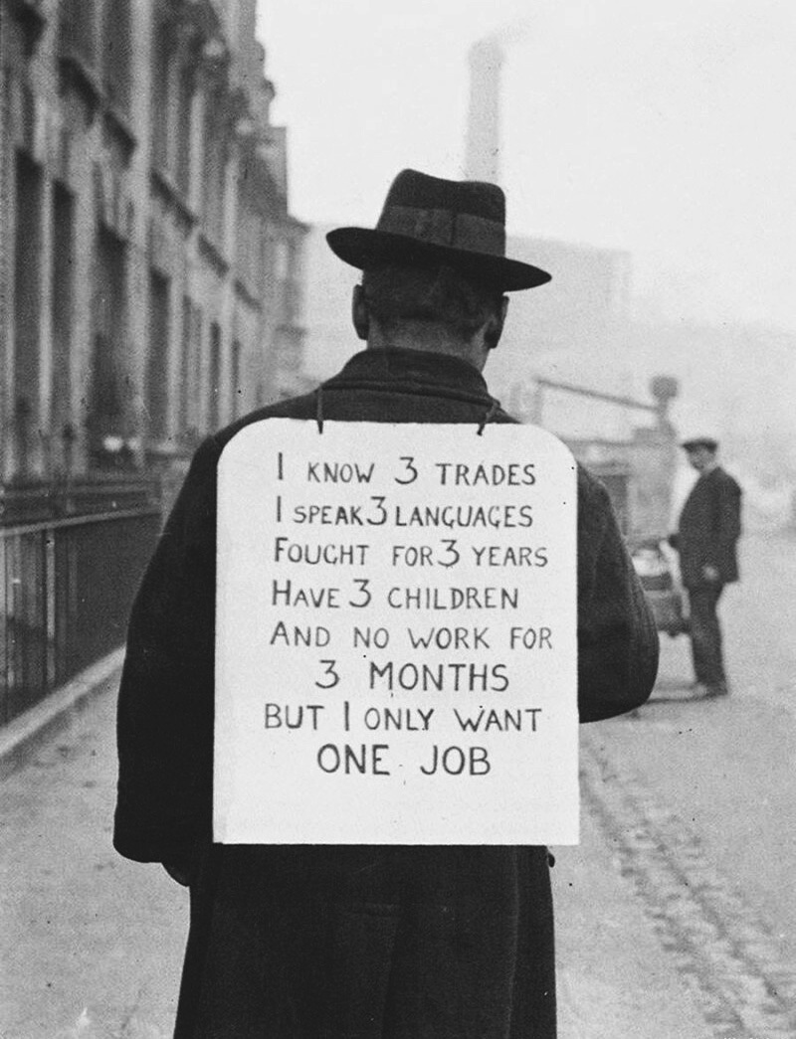
Значение Нового курса
Примером достаточно успешного решения национальных экономических проблем в кризисных ситуациях путем политики "сверху", то есть посредством активного государственного вмешательства в хозяйственную жизнь, является «Новый курс» американского президента Ф. Рузвельта, реализованный в 1933−1938 гг.
«Новый курс» Ф. Рузвельта представлял собой комплекс политических, экономических, социальных и других мероприятий.. «Новый курс» президента Ф. Рузвельта возник как средство преодоления величайшего в мировой истории экономического кризиса 1929−1933 гг. В Европе этот кризис стимулировал победу фашизма, в США «Новый курс» Рузвельта позволил утвердиться и доказать превосходство принципам демократии и рыночной экономики.

